Slide 1





Môn giáo dục công dân 8

Slide 2
KIỂM TRA BÀI CŨ
1. Em hãy cho biết thế nào là quyền tự do ngôn luận ?
- Quyền tự do ngôn luận là quyền của công dân được tham gia bàn bạc, thảo luận, đóng góp ý kiến vào những việc chung của đất nước, của xã hội.
2. Hành vi nào sau đây thể hiện quyền tự do ngôn luận ?
A. Học sinh thảo luận bàn biện pháp giữ gìn vệ sinh tường, lớp.
B. Tổ dân phố họp bàn về công tác trật tự an ninh ở địa phương.
C. Gửi đơn kiện ra Tòa án đòi quyền thừa kế.
D. Góp ý kiến vào dự thảo luật, dự thảo Hiến pháp.

Slide 3
Tiết 34, 35 - Bài 20
HIẾN PHÁP NƯỚC CỘNG HOÀ XÃ HỘI CHỦ NGHĨA VIỆT NAM
I. Đặt vấn đề
- Hiến pháp là hệ thống quy phạm pháp luật có hiệu lực pháp lý cao nhất;
là đạo luật cơ bản của nhà n­ước.

Slide 4





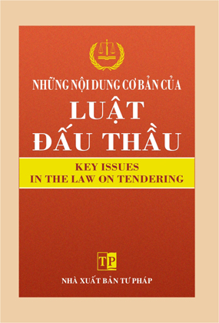


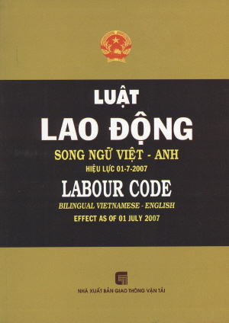
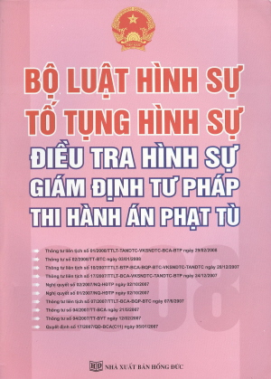

Slide 5
Tiết 34, 35 - Bài 20
HIẾN PHÁP NƯỚC CỘNG HOÀ XÃ HỘI CHỦ NGHĨA VIỆT NAM
I. Đặt vấn đề
- Hiến pháp là hệ thống quy phạm pháp luật có hiệu lực pháp lý cao nhất;
là đạo luật cơ bản của nhà n­ước.
- Từ khi thành lập n­ước đến nay nhà n­ước ta đã ban hành 5 bản HP.

Slide 6
- Sau khi CM tháng Tám-1945 thành công Nhà n­ước ban hành HP
-> Hiến pháp của thời kỳ cách mạng dân tộc dân chủ và nhân dân.
1946
1959
- Hiến pháp của thời kỳ xây dựng chủ nghĩa xã hội ở miền Bắc và đấu tranh thống nhất nước nhà ở miền Nam.
1980
- Hiến pháp của thời kỳ quá độ lên chủ nghĩa xã hội.
- Hiến pháp của thời kỳ đổi mới.
1992
- Hiến pháp của thời kì hội nhập, đổi mới và phát triển đất nước.
2013
=> Các bản Hiến pháp VN là sự thể chế hóa đường lối chính trị - kinh tế, văn hóa – xã hội của Đảng CSVN trong từng thời kỳ, từng giai đoạn cách mạng .

Slide 7
Tiết 34, 35 - Bài 20
HIẾN PHÁP NƯỚC CỘNG HOÀ XÃ HỘI CHỦ NGHĨA VIỆT NAM
I. Đặt vấn đề
- Hiến pháp là hệ thống quy phạm pháp luật có hiệu lực pháp lý cao nhất;
là đạo luật cơ bản của nhà n­ước.
- Từ khi thành lập n­ước đến nay nhà n­ước ta đã ban hành 5 bản HP.
+ Hiến pháp 1946
+ Hiến pháp 1959
+ Hiến pháp 1980
+ Hiến pháp 1992
+ Hiến pháp 2013
-> Hiến pháp 2013 được thông qua 28/11/2013 tại kì họp thứ VI, Quốc hội khóa VIII và có hiệu lực thi hành từ 1/1/2014.

Slide 9
Hiến pháp 2013 gồm: 120 Điều, chia làm XI chương.
- Chương I: Chế độ chính trị từ (Điều 1 đến 13)
- Chương II: Quyền con người, quyền và nghĩa vụ cơ bản của công dân (Điều 14 đến 49)
- Chương III: Kinh tế, xã hội, văn hóa, giáo dục, khoa học, công nghệ và môi trường (Điều 50 đến 63)
- Chương IV: Bảo vệ Tổ quốc (Điều 64 đến 68)
- Chương V: Quốc hội (Điều 69 đến 85)
- Chương VI: Chủ tịch nước (Điều 86 đến 93)
- Chương VII: Chính phủ (Điều 94 đến 101)
- Chương VIII: Tòa án nhân dân, viện kiểm sát nhân dân (Điều 102 đến 109)
- Chương IX: Chính quyền địa phương (Điều 110 đến 116)
- Chương X: Hội đồng bầu cử quốc gia, kiểm toán nhà nước (Điều 117, 118)
- Chương XI: Hiệu lực của Hiến pháp và việc sửa đổi Hiến pháp (Điều 119 và 120)

Slide 10
Tiết 34, 35 - Bài 20
HIẾN PHÁP NƯỚC CỘNG HOÀ XÃ HỘI CHỦ NGHĨA VIỆT NAM
I. Đặt vấn đề
a. Hãy nêu sự liên hệ giữa Hiến pháp với Luật bảo vệ, chăm sóc và giáo dục trẻ em?
- Điều 11,12,16 (Luật bảo vệ, chăm sóc và giáo dục trẻ em năm 2014) chính là sự cụ thể hóa Điều 37 của HP.
b. Điều 37, 119 (HP 2013) và các điều luật khác (Luật BV, chăm sóc và giáo dục trẻ em năm 2014; Luật Hôn nhân và gia đình năm 2014) có mối quan hệ như thế nào ?
- các điều Luật là sự cụ thể hóa của Hiến pháp.
- các điều, khoản của các luật không được trái với Hiến pháp.
- các điều luật ban hành đều phải dựa vào hiến pháp .
II. Nội dung bài học
1. Khái niệm
- Hiến pháp
là luật cơ bản của Nhà nư­ớc, có hiệu lực pháp lý cao nhất.
- Mọi văn bản pháp luật khác đều đ­ược xây dựng, ban hành trên cơ sở các quy định của Hiến pháp; không được trái với Hiến pháp.

Slide 11
Tiết 34, 35 - Bài 20
HIẾN PHÁP NƯỚC CỘNG HOÀ XÃ HỘI CHỦ NGHĨA VIỆT NAM
II. Nội dung bài học
2. Nội dung cơ bản của Hiến pháp
* Qui định những vấn đề nền tảng, những nguyên tắc mang tính định hướng của đường lối xây dựng và phát triển đất nước:
- Bản chất của nhà nước
- Chế độ chính trị.
- Chế độ kinh tế.
- Chính sách văn hóa, xã hội.
- Quyền và nghĩa vụ cơ bản của công dân.
- Tổ chức bộ máy nhà nước.
* Hiến pháp do Quốc hội xây dựng theo trình tự, thủ tục đặc biệt, được quy định trong Hiếp Pháp.

Slide 12
Hiến pháp 2013
Điều 69
Quốc hội là cơ quan đại diện cao nhất của nhân dân, cơ quan quyền lực nhà nước cao nhất của nước Cộng hòa xã hội chủ nghĩa Việt Nam.
Quốc hội thực hiện quyền lập hiến và lập pháp, quyền lập pháp, quyết định các vấn đề quan trọng của đất nước và giám sát tối cao đối với hoạt động của Nhà nước.
Điều 120 (trích)
1. (...) Quốc hội quyết định việc làm Hiến pháp, sửa đổi Hiến pháp khi có ít nhất 2/3 tổng số đại biểu Quốc hội biểu quyết tán thành.

Slide 13
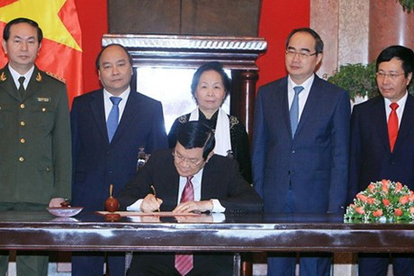
Tiết 34, 35 - Bài 20
HIẾN PHÁP NƯỚC CỘNG HOÀ XÃ HỘI CHỦ NGHĨA VIỆT NAM
II. Nội dung bài học
2. Nội dung cơ bản của Hiến pháp
* Hiến pháp do Quốc hội xây dựng theo trình tự, thủ tục đặc biệt, được quy định trong HP.
- Hiến pháp năm 2013 (Thời kỳ hội nhập, đổi mới và phát triển đất nước).
+ được thông qua ngày 28/11/2013 tại kỳ họp thứ VI của Quốc hội khóa XIII.
+ Có hiệu lực từ ngày 01-01-2014.
+ Gồm 11 chương, 120 điều.
Chủ tịch nước Trương Tấn Sang ký‎ Lệnh công bố Hiến pháp nước CHXHCN Việt Nam.
(Ảnh: TTXVN)

Slide 14
Tiết 34,35 - Bài 20
HIẾN PHÁP NƯỚC CỘNG HOÀ XÃ HỘI CHỦ NGHĨA VIỆT NAM
II. Nội dung bài học
2. Nội dung cơ bản của Hiến pháp
3. Trách nhiệm của công dân
- phải nghiêm chỉnh chấp hành Hiến pháp – Pháp luật.
III. Bài tập
Bài 1. Sắp xếp các điều theo từng lĩnh vực.
ĐIỀU | LĨNH VỰC
 | Chế độ chính trị.
 | Kinh tế, xã hội, văn hóa, giáo dục, khoa học, công nghệ và môi trường.
 | Quyền và nghĩa vụ cơ bản của công dân.
 | Tổ chức bộ máy Nhà nước.
Điều 2
Điều 50,58
Điều 16,32,33
Điều 86,102

Slide 15
II. Nội dung bài học
III. Bài tập
Bài 2. Căn cứ vào Điều 69, những cơ quan nào có thẩm quyền ban hành các VB sau:
Văn bản pháp luật | Cơ quan ban hành
a. Hiến pháp.
b. Điều l Đoàn thanh niên Cộng sản HCM.
c. Luật Doanh nghiệp.
d. Quy chế tuyển sinh ĐH và CĐ.
đ. Luật Thuế giá trị gia tăng.
e. Luật Giáo dục
Quốc hội
TW Đoàn Thanh niên Cộng sản HCM
Quốc hội
Bộ Giáo dục và Đào tạo
Quốc hội
Quốc hội

Slide 16
II. Nội dung bài học
III. Bài tập
Bài 3. Hãy sắp xếp các cơ quan nhà nước cho phù hợp:
Cơ quan quyền lực Nhà nước | Cơ quan quản lí Nhà nước | Cơ quan xét xử | Cơ quan kiểm sát

Slide 17
II. Nội dung bài học
III. Bài tập
Bài 3. Hãy sắp xếp các cơ quan nhà nước cho phù hợp:
Cơ quan quyền lực Nhà nước | Cơ quan quản lí Nhà nước | Cơ quan xét xử | Cơ quan kiểm sát
Quốc hội | Chính phủ | Viện Kiểm nhân dân tối cao | Toà án ND tỉnh
HĐND tỉnh | - Bộ NN&PTNT - Bộ GD&ĐT
 | - Sở GD&ĐT - Sở LĐ-TB&XH
 | - UBND quận - Phòng GD&ĐT

Slide 18



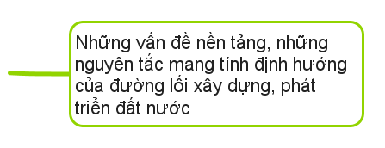


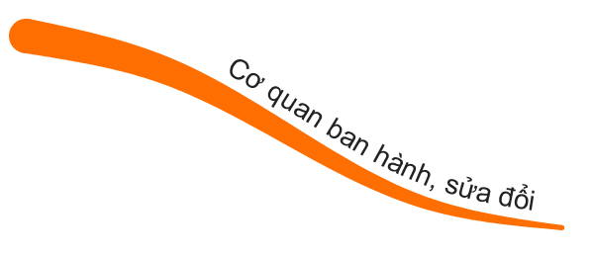



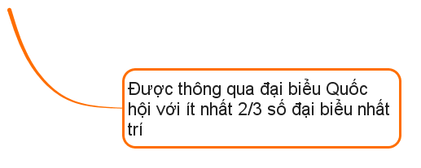
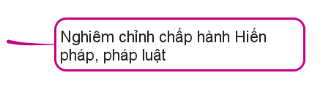

Slide 19

THẢO LUẬN:
Em hãy nêu những việc làm mà em đã thực hiến đúng Hiến pháp? (ở trường, lớp…)
Những việc làm mà em đã thực hiện đúng pháp luật? (khi tham gia giao thông…)
Bản thân em là Học sinh cần phải làm gì để thực hiện đúng Hiến pháp và Pháp luật?
SUY
NGHĨ

Slide 20
Câu 1: Hiến pháp là hệ thống pháp luật có hiệu lực cao nhất?
a. Đúng
b. Sai

Slide 21

Câu 2: Từ khi Nhà nước ta ra đời đến nay ban hành bao nhiêu bản Hiến pháp?
a. 3
b. 4
c. 5
d. 6

Slide 22

Câu 3: Hiến pháp năm 1992 được Quốc hội thông qua vào ngày, tháng năm nào?
A. 15/ 04/1992
B. 20/04/1992
C. 30/05/1992
D. 09/12/1992

Slide 23

Câu 4: Hiến pháp đầu tiên của nước ta ban hành từ năm nào?
A. 1945
B. 1946
C. 1959
D. 1980

Slide 24
Câu 5: Hiện nay chúng ta đang thực hiện Hiến pháp năm nào?
A. Hiến pháp 1946
B. Hiến pháp 1959
C. Hiến pháp 2013
D. Hiến pháp 1980
E. Hiến pháp 1992

Slide 25

Câu 6: Việc ban hành,sửa đổi,bổ sung Hiến pháp do cơ quan nào thực hiện?
A. Chính phủ
B. Toà án nhân dân
C. Viện kiểm soát
D. Quốc hội

Slide 26

Câu 7: Gia đình em kinh doanh, nhưng vài tháng gần đây gia đình buôn bán ế không đóng thuế. Vậy gia đình có vi phạm Pháp luật không?
A. Có
B. Không

Slide 27
Câu 8: Các quy định của Hiến pháp là căn cứ cho các ngành luật khác?
a. Đúng
b. Sai

Slide 28
THẢO LUẬN:
Em hãy nêu những việc làm mà em đã thực hiến đúng Hiến pháp? (ở trường, lớp…)
Những việc làm mà em đã thực hiện đúng pháp luật? (khi tham gia giao thông…)
Bản thân em là Học sinh cần phải làm gì để thực hiện đúng Hiến pháp và Pháp luật?
SUY
NGHĨ

